Slide 1
Отчет о работе
Детско-родительский клуб «мы вместе»
Составила: воспитатель
Смоленцева Наталья Александровна

Slide 2
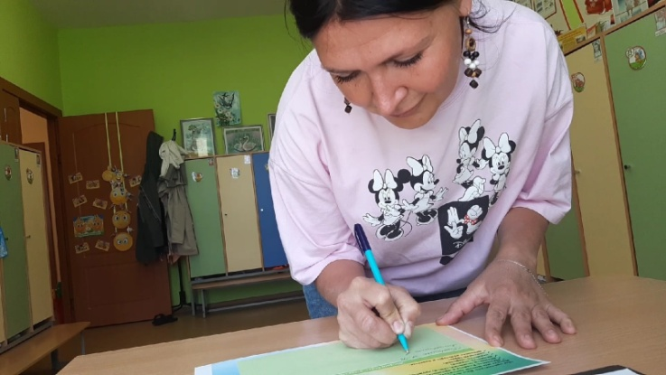
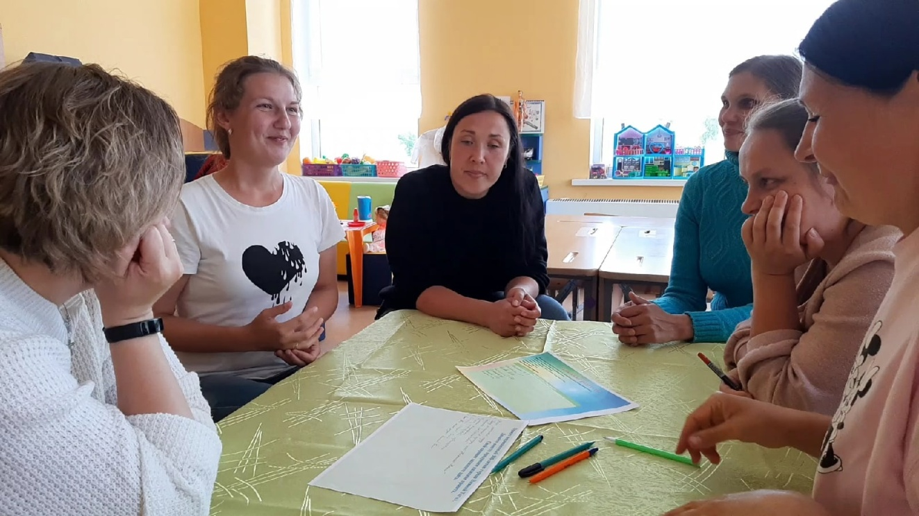
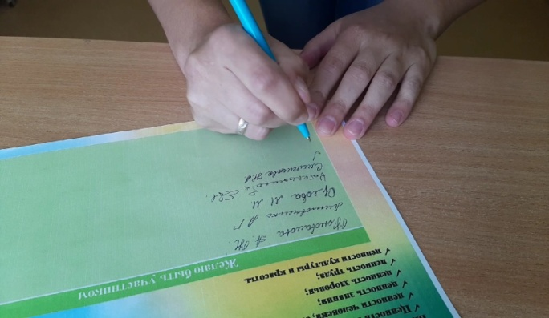
Наш клуб начал свою работу в апреле 2022 года.
Решение о создании детско-родительского клуба было принято при подготовке к участию в Фестивале родительских инициатив, посвященный 300-летию города Нижний Тагил.
Определилась инициативная группа родителей, при помощи опроса. Далее мы собрали собрание и родители выдвинули множество идей.
За 6 месяцев работы нашего детско-родительского клуба к нам приехала пожарная машина, мы посетили Новый молодежный театр, побывали на Ночь в музеи, посетили музей Худояровых и Господский дом, устроили прогулку по парку им. Бондино, а так же было проведено большое количество мастер-классов.
В новом учебном году у нас так же большие и интересные планы.

Slide 3
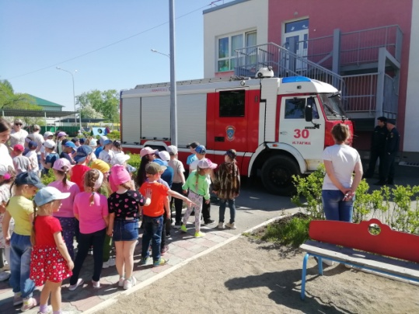
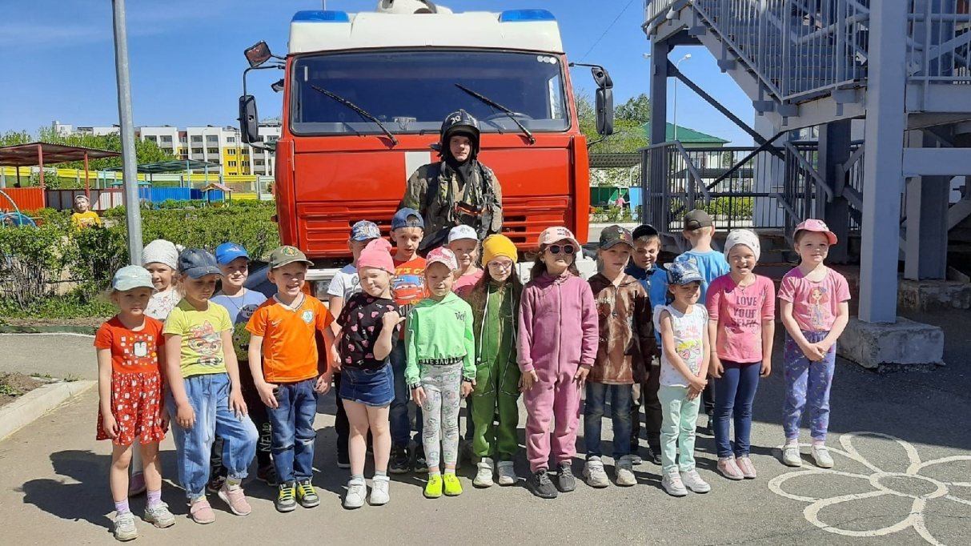
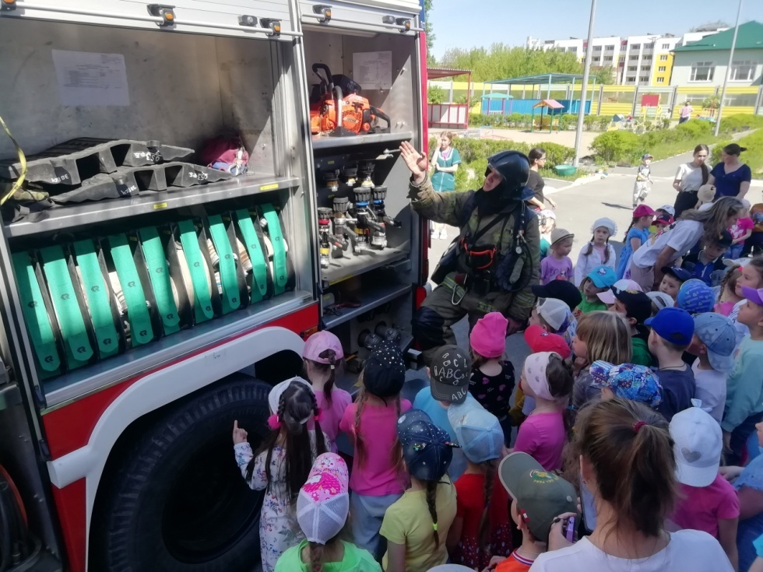
Первое мероприятие , которое было организовано по инициативе родителей была выездная экскурсия пожарно-спасательной части № 30.
«К нам приехала пожарная машина!» Ребятам рассказали об устройстве пожарной машины, показали пожарное снаряжение, объяснили для чего оно нужно и как им пользоваться. Пожарный в доступной форме рассказал детям о том, как необходимо себя вести на улице и дома, как не допустить пожара и что делать, если пожар все-таки случился. Дети получили огромный заряд положительных эмоций от экскурсии и пообещали быть осторожными и соблюдать все правила.

Slide 4
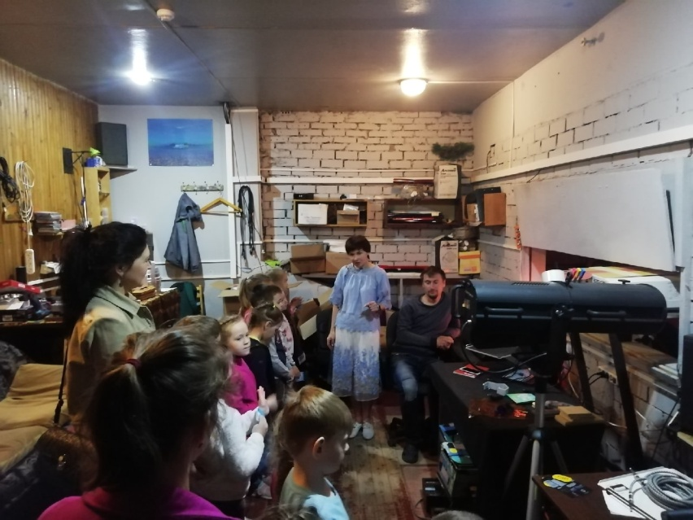
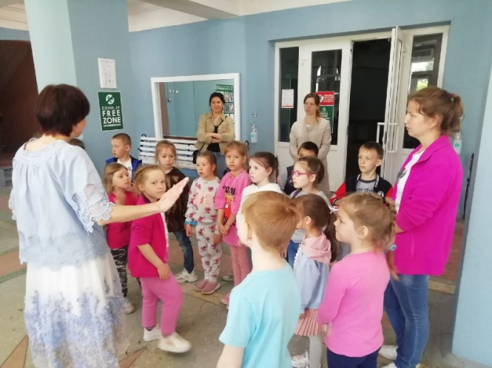
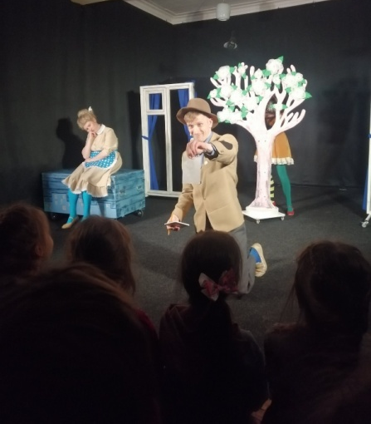
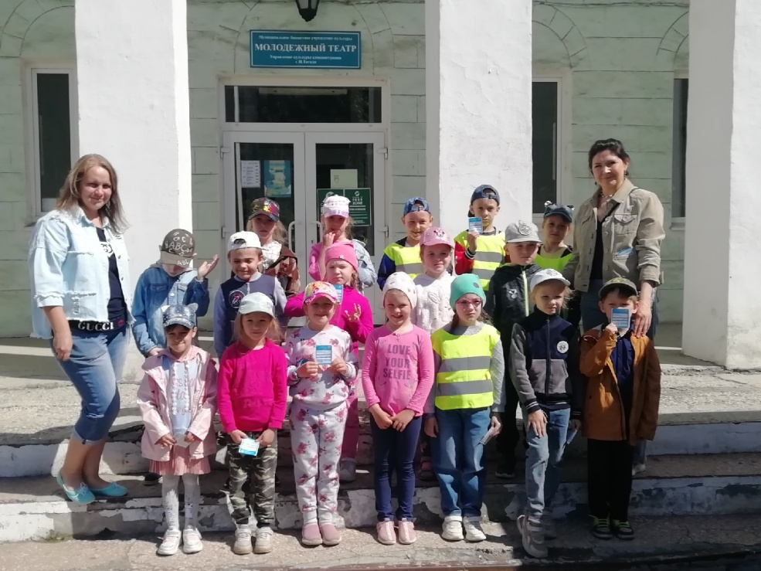
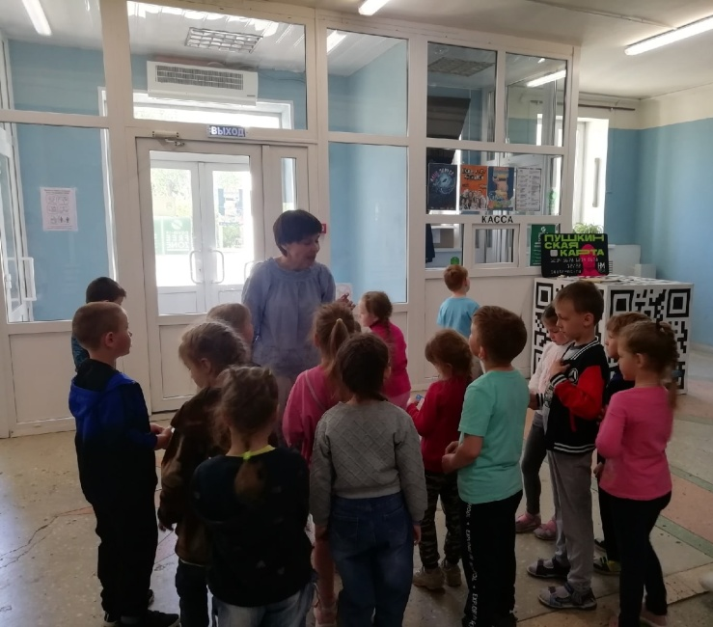
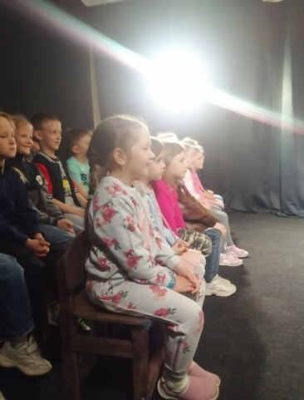
Родители организовали экскурсию в Новый Молодёжный Театр. Для ребят была проведена экскурсия по театру. Дети узнали с чего начинается театр, куда попадают зрители после фойе, показала большой зрительный зал, а ещё мы заглянули в аппаратную. Для детей был показан бэби-спектакль "Путешествие варенья. Бэби-Чехов". Дети получили массу положительных эмоций, а еще у них появилось большое желание попробовать себя в роли актеров.

Slide 5
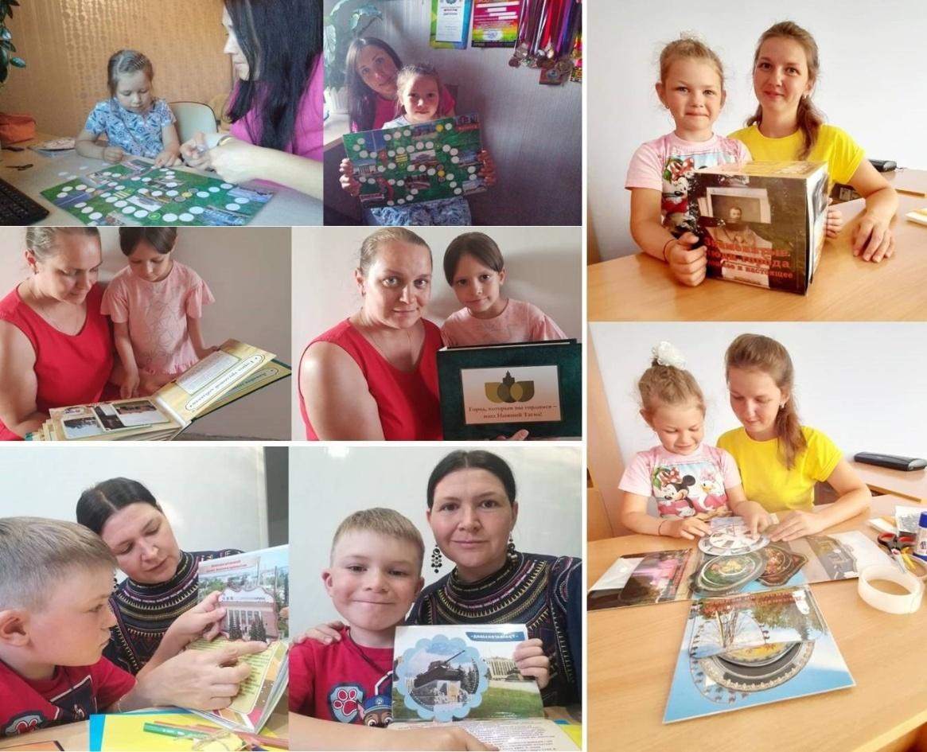
Приняли участие в «Фестивале родительских инициатив» Был реализован проект «Город, которым мы гордимся – Нижний Тагил». По окончанию проекта у детей расширились знания об истории возникновения города, его достопримечательностях, промышленности, городских зданиях и учреждениях, знаменитых людях. Развивающая предметно-пространственная среда пополнилась Мега кубом, 3D книгой о Нижнем Тагиле, а также книгой «Город, которым мы гордимся – Нижний Тагил» сделанные совместно родителей с детьми.
Нажми на фото и посмотри видео

Slide 6
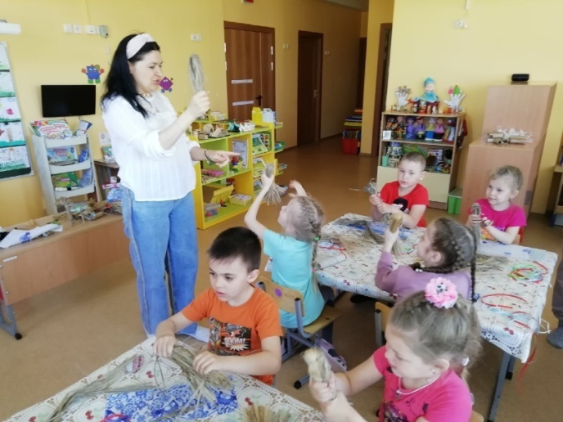
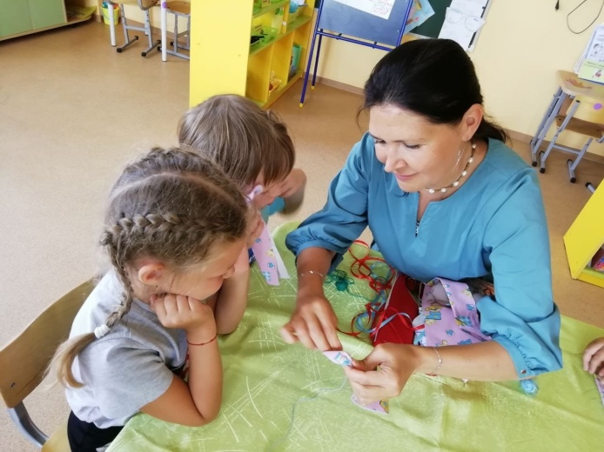
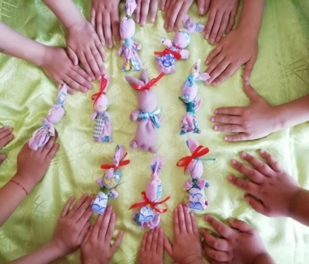
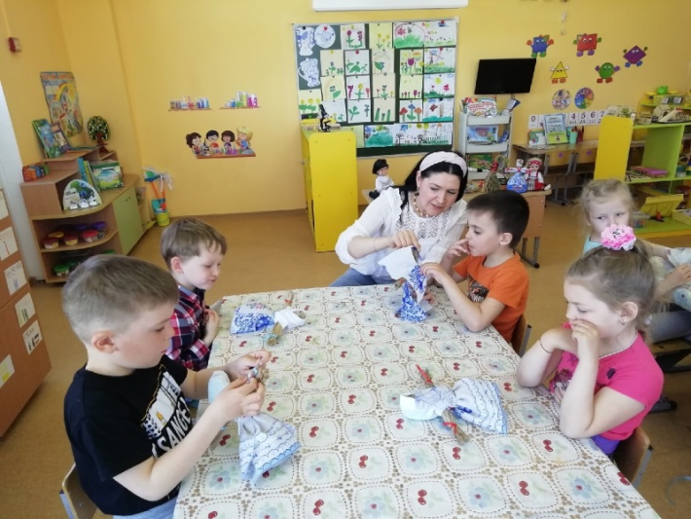
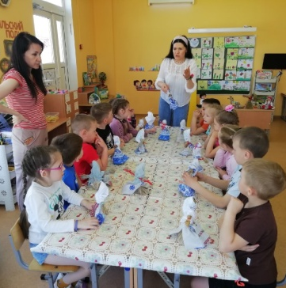
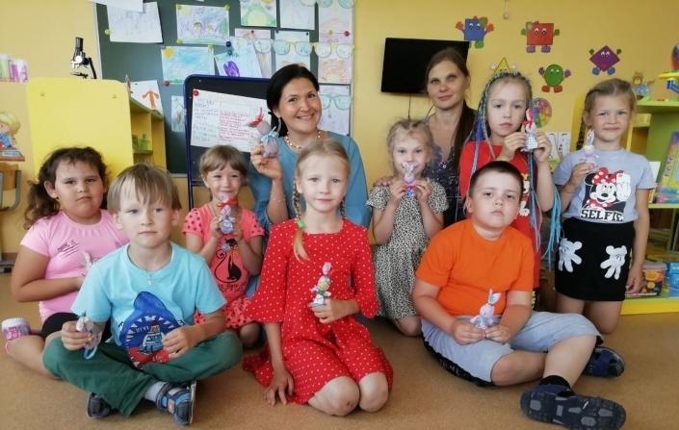
Были проведены интересные мастер-классы мамы воспитанника для детей.
Мастер-класс по изготовлению куколки «Стригушки». Ребята узнали историю возникновения игрушки и её особенности, а также самостоятельно изготовили танцующую куколку.
Мастер-класс по изготовлению народной игрушки "Зайчик на пальчик". Ребята с интересом послушали рассказ об игрушке с секретиком, а затем самостоятельно её изготовили.
Посмотреть видео

Slide 7
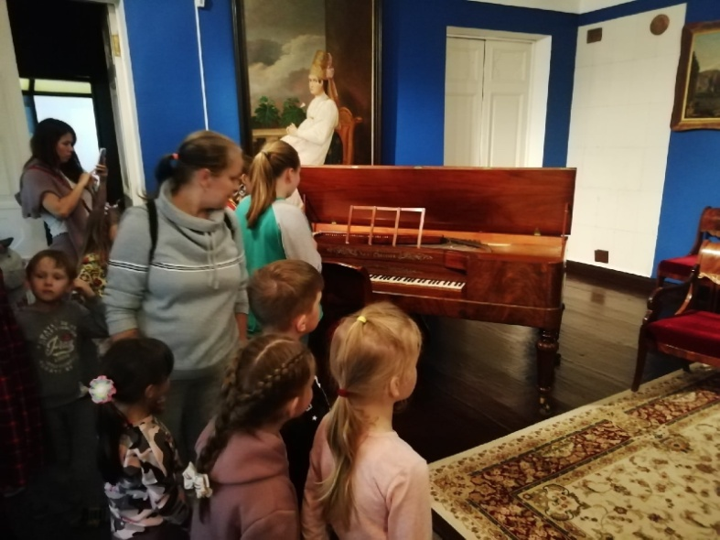
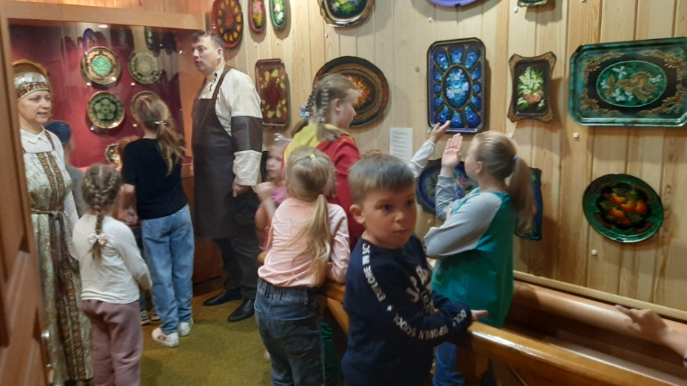
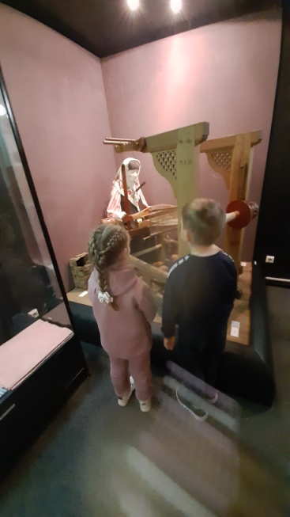
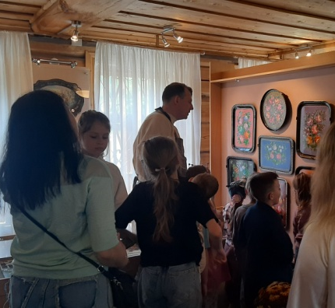
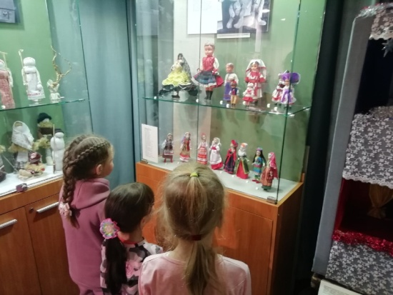
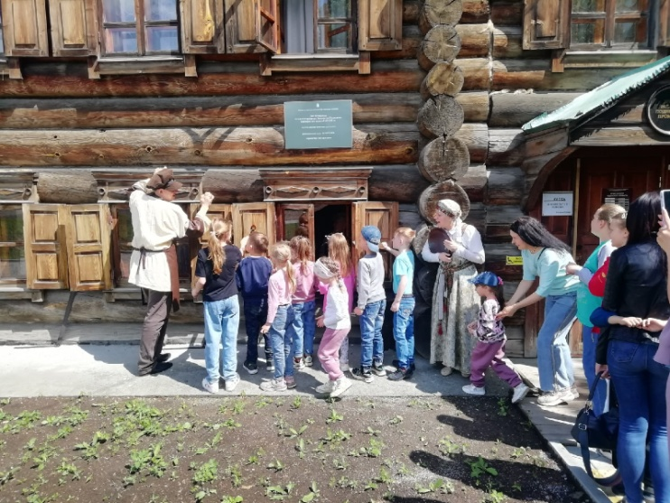
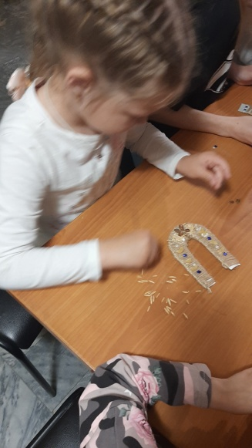
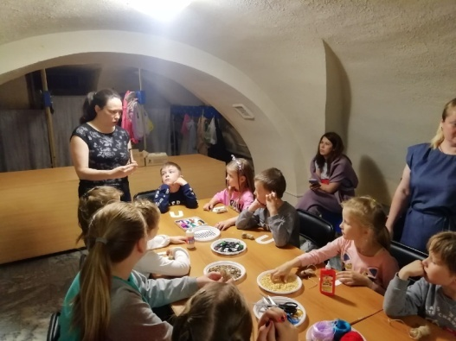
Экскурсия выходного дня. Посещение музея подносного промысла «Дом Худояровых» и Музей быта и ремесел горнозаводского населения «Господский дом». Мастер-класс.

Slide 8
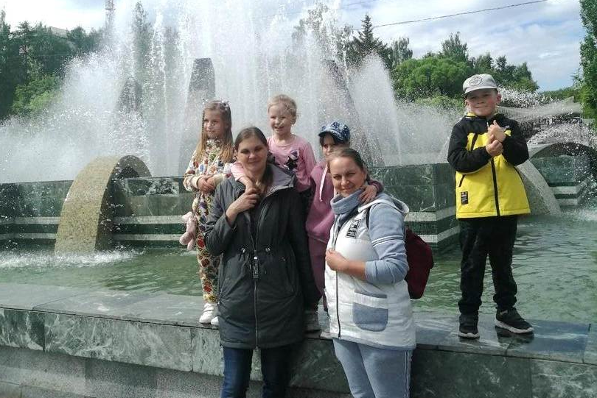
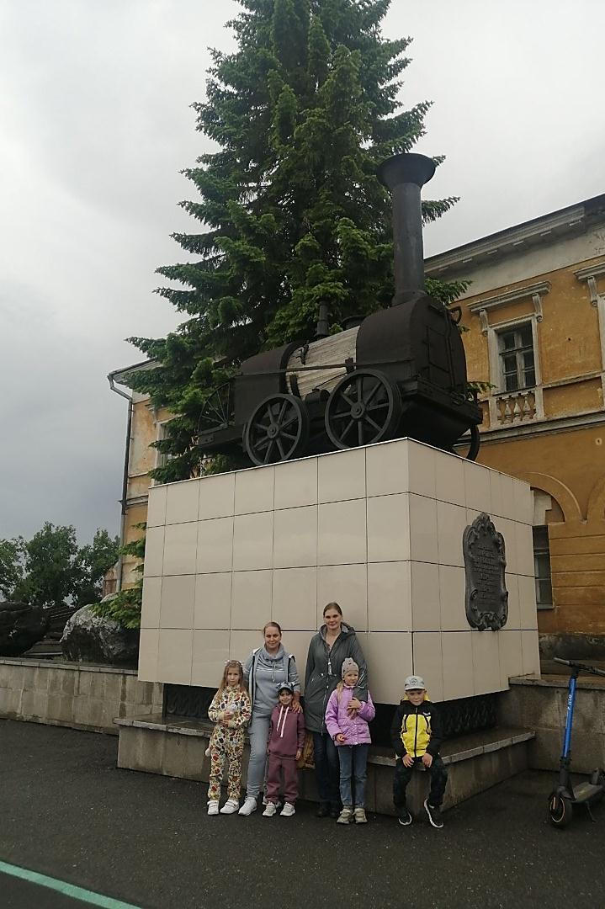
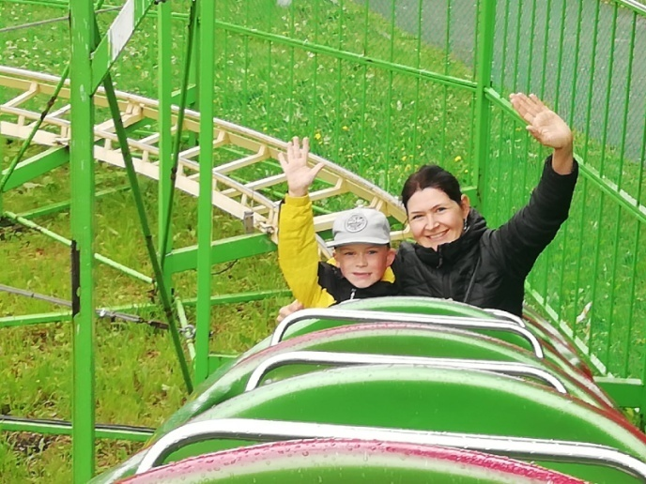
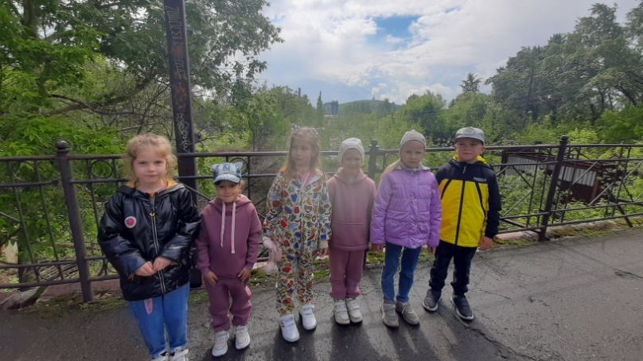
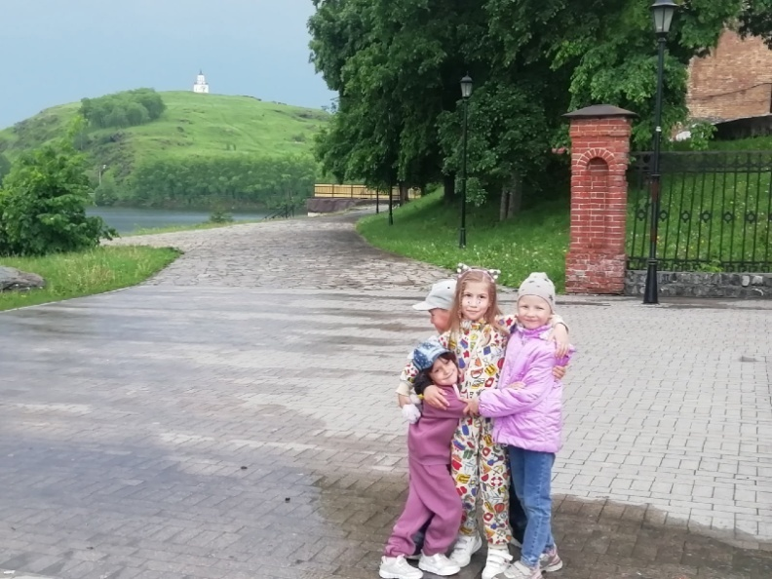
Прогулка выходного дня по Нижнетагильскому городскому парку культуры и отдыха им. А.П. Бондина, прогулялись по набережной и у музыкального фонтана.

Slide 9
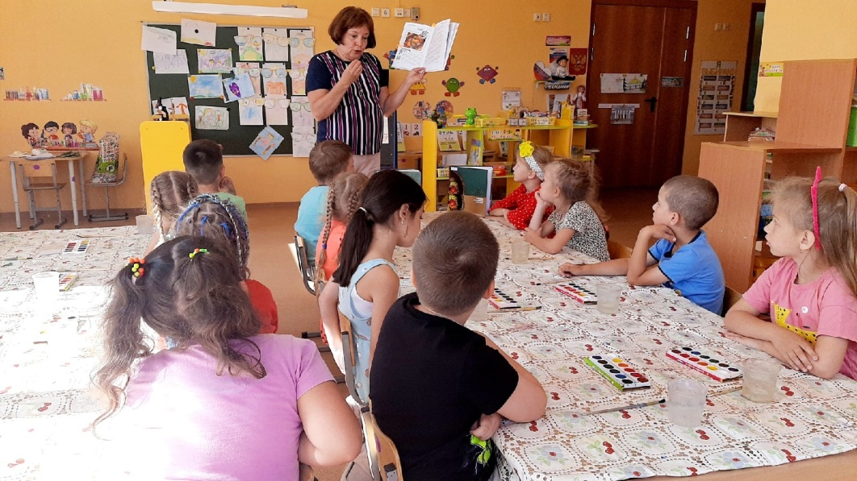
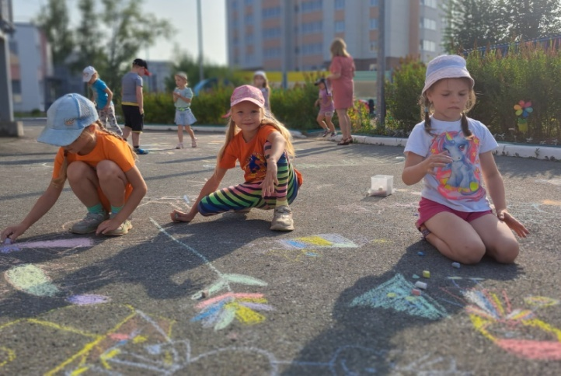
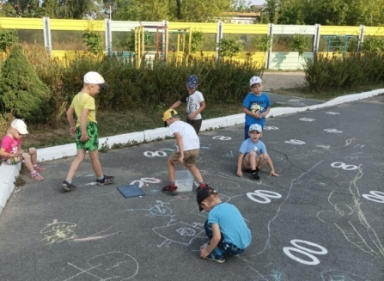
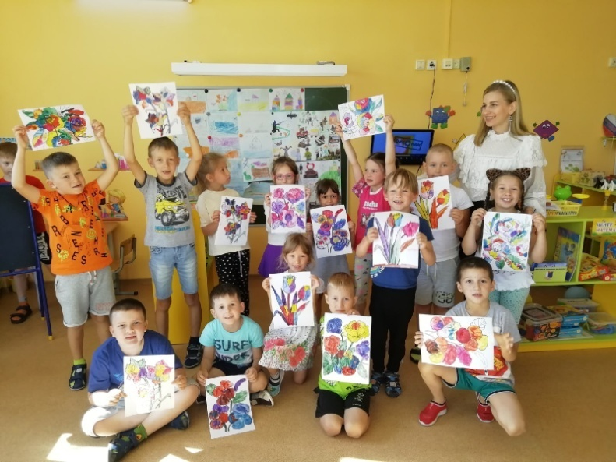
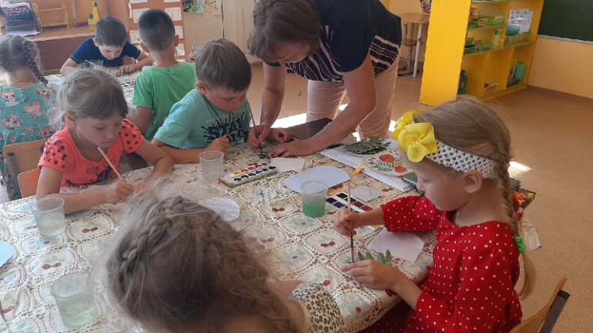
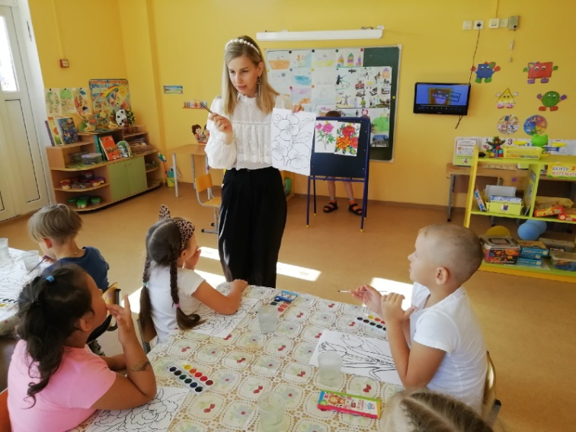
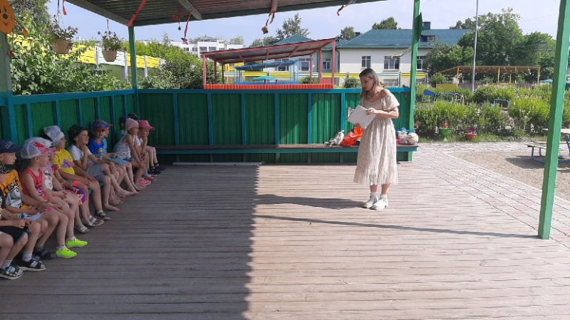
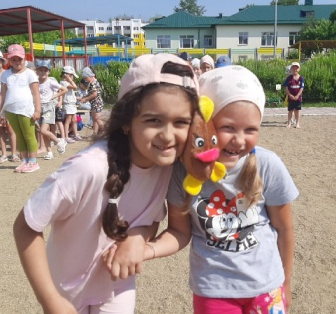
Социальное партнёрство представитель МБУК ЦГБ Библиотека №2 активно работали с нами все лето

